Slide 1

2024년 2월 14일
RepGhost:
A Hardware-Efficient Ghost Module via Re-parameterization(arXiv / 2022)
홍익대학교 컴퓨터공학과
B811108 여인국

Slide 2
Contents
Overview – Ghostnet
Architecture – RepGhost
Conclusion - 성능

Slide 3
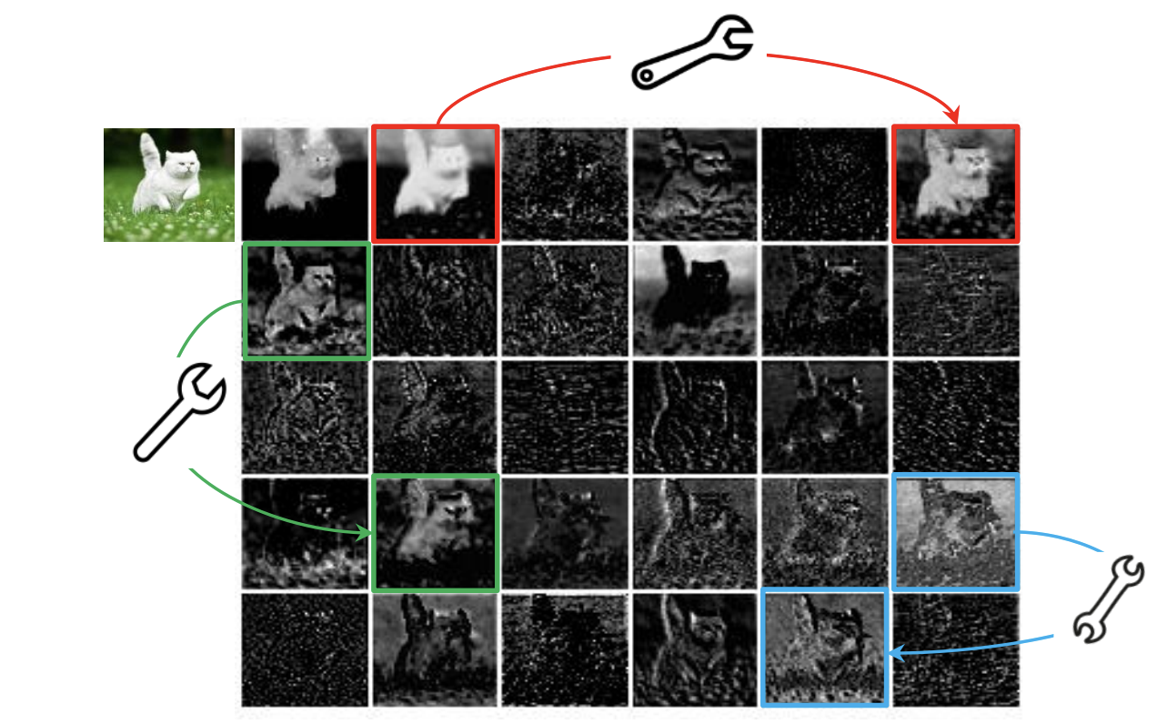
Overview – GhostNet
1) Feature Map들 간의 유사함을 가짐
2) 특정 Feature Map을 선형 계산을 통해서 유사한 Feature Map을 알아낼 수 있다는 방법을 고안
3) 특정 방법은 기존의 방법 보다 FLOPs 및 Cost를 줄여주는 역할

Slide 4
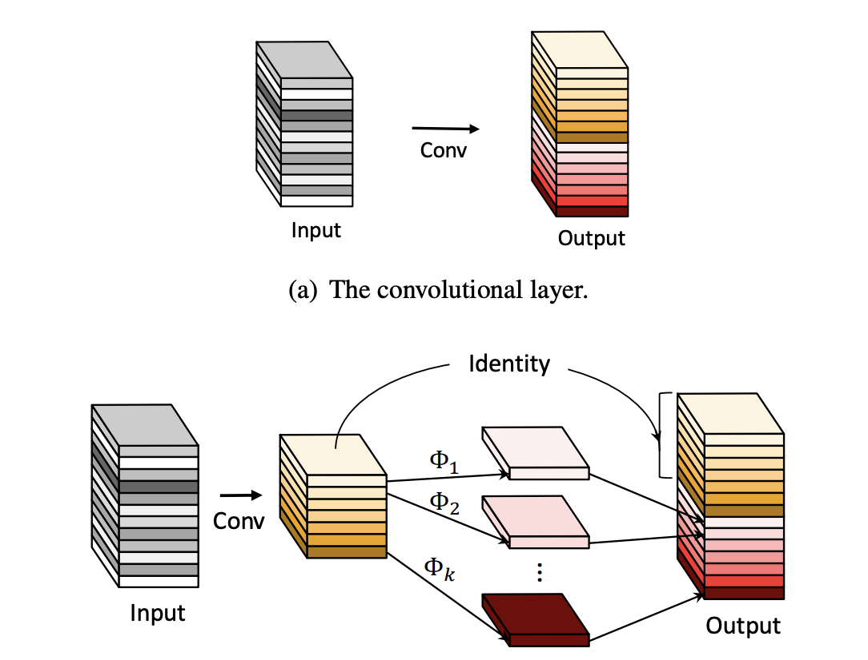
Overview – GhostNet
기존의 방식은 Conv 연산을 통해 N개의 Feature Map을 계산하는 방식

Slide 5
Overview – GhostNet
GhostNet에서의 방식
1) 한번의 Conv 연산을 통해서 M개의 Feature Map 생성
2) M개의 Feature Map에서 선형 연산을 통해서 (N-M)개의 Feature Map을 생성
3) 두 결과를 Concatenation / Add

Slide 6
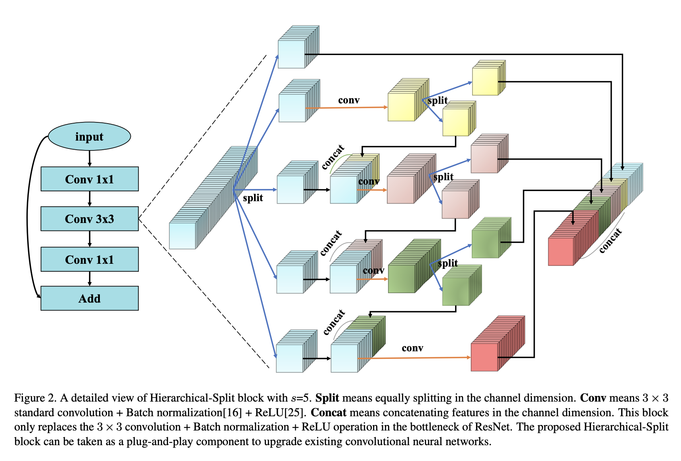
Overview – Concatenation

Slide 7
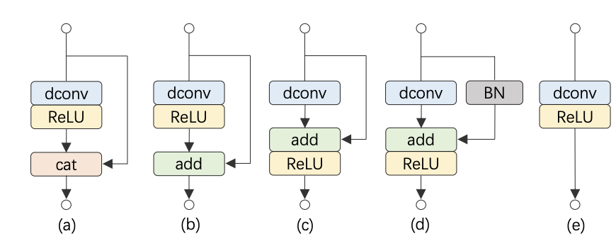
Architecture – RepGhost
-> (b)
: cat → add 로 치환
(b) -> (c)
: Re-para의 형태를 위해 ReLU함수를 뒤로 배치
(c) -> (d)
: 비선형함수 ReLU를 보다 잘 사용하기 위한 항등함수에 Batch Norm 적용
(d) -> (e)
Structural Re-para 적용

Slide 8
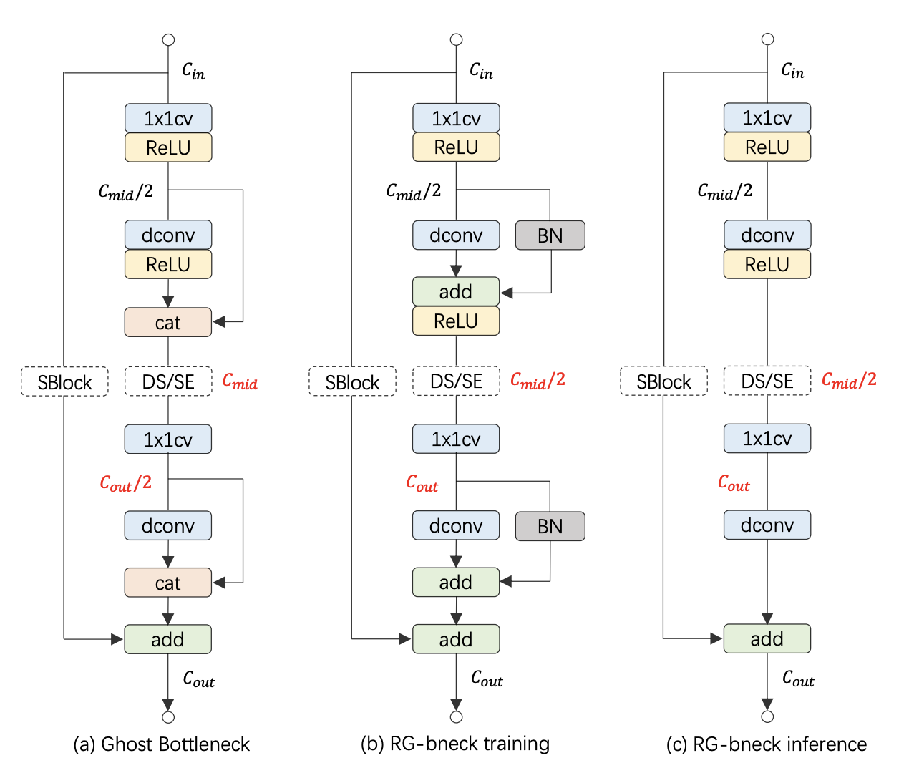
Architecture – RepGhost
- key point
감소된 채널에 대한 DS/SE 적용을 통한 보다 효과적인 RepGhost Bottleneck의 효율화
증가된 채널에 대한 Depthwise-Conv적용을 통한 네트워크 용량의 증가

Slide 9
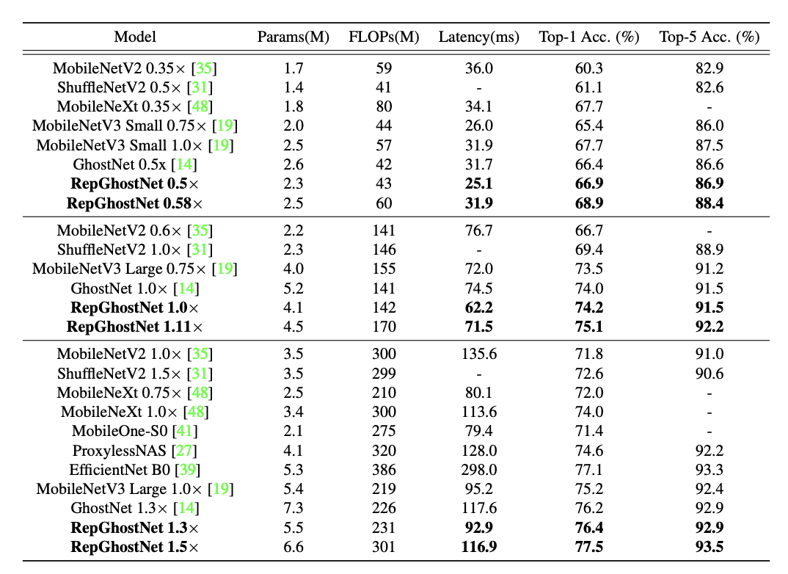
Conclusion
기존의 경량 CNN 모델들 보다 대부분의 Measure 수치가 좋음을 확인

Slide 10
감사합니다

